Slide 1
Optimizando la gestión universitaria con GitOps y Kubernetes
escalabilidad, eficiencia y agilidad
Notes:
¡Buenos días! Es un placer estar aquí hoy para compartir con ustedes una experiencia que ha marcado un antes y un después en la gestión de nuestra infraestructura informática. Vamos a hablar de GitOps y Kubernetes en la Gestión Universitaria.

Slide 2
El desafío técnico de la gestión TI en la Universidad
Gestión de Múltiples Servicios
Heterogeneidad Tecnológica
Equipos Diversos
Operaciones Eficientes y Seguras
Alta Disponibilidad y Escalabilidad
Despliegue y
Actualización Ágil
Optimización de recursos
Notes:
Para comprender por qué emprendimos este viaje, es fundamental
Por un lado, tenemos que gestionar muchos y distintos servicios
Con distintos lenguajes de programación, sistemas heredados, desarrollos nuevos, software comercial con herramientas de código abierto Y, por supuesto, detrás de toda esta infraestructura hay personas, Equipos Diversos con diferentes especializaciones – desarrollo, sistemas, redes, seguridad Necesitábamos asegurar la Alta Disponibilidad y Escalabilidad de nuestros servicios; que estuvieran siempre accesibles, 24/7, y que pudieran crecer o decrecer rápidamente para atender, por ejemplo, los picos masivos de tráfico durante los periodos de inscripción o los exámenes online
Era imperativo conseguir un Despliegue y Actualización Ágil de las aplicaciones, reduciendo el tiempo que transcurre desde que una nueva funcionalidad está lista hasta que llega a manos de los usuarios. Y, fundamentalmente, buscábamos la Optimización de recursos, tanto de infraestructura como del tiempo y esfuerzo de nuestros equipos. En resumen, un entorno complejo, con altas exigencias

Slide 3
Nuestro camino de evolución
Docker
Swarm
Kubernetes
GitOps
Automatización
Aislamiento
Reproducibilidad
Plantillas
Alta disponibilidad
Sistemas en producción
Agrupacion de contenedores
Elasticidad
Monitorización
Seguridad
Gestión de infraestructura como código
Automatización de procesos de despliegue

Slide 4
Primeros pasos con contenedores
Pruebas de concepto
Aislamiento de dependencias de aplicaciones Configuración de entornos de aplicación complejos
Entornos consistentes
Desarrollo interno
Maquetas para proveedores

Slide 5
La necesidad de orquestar
Docker Swarm
El Siguiente paso lógico:
Nuestra experiencia con Docker Swarm:
Limitaciones encontradas:
Gestionar múltiples contenedores como un único servicio.
Balanceo de carga, redes internas, despliegues básicos.
Conclusión parcial:
Swarm fue útil, pero buscábamos una plataforma más potente y estándar.
Primer contacto real con la orquestación
Despliegues más robustos que con Docker simple.
Escalabilidad limitada.
Mucho trabajo manual.
Configuraciones avanzadas (red, storage) más complejas.

Slide 6
El salto a Kubernetes: motivaciones
Comunidad gigante
Amplios recursos y apoyo
Naturaleza declarativa
Escalabilidad real
3
Capacidad de escalar recursos dinámicamente
Define el estado deseado del sistema
2
4
Estándar de facto
Ecosistema maduro
Adopción generalizada en la industria
1
5
Herramientas y tecnologías integradas

Slide 7
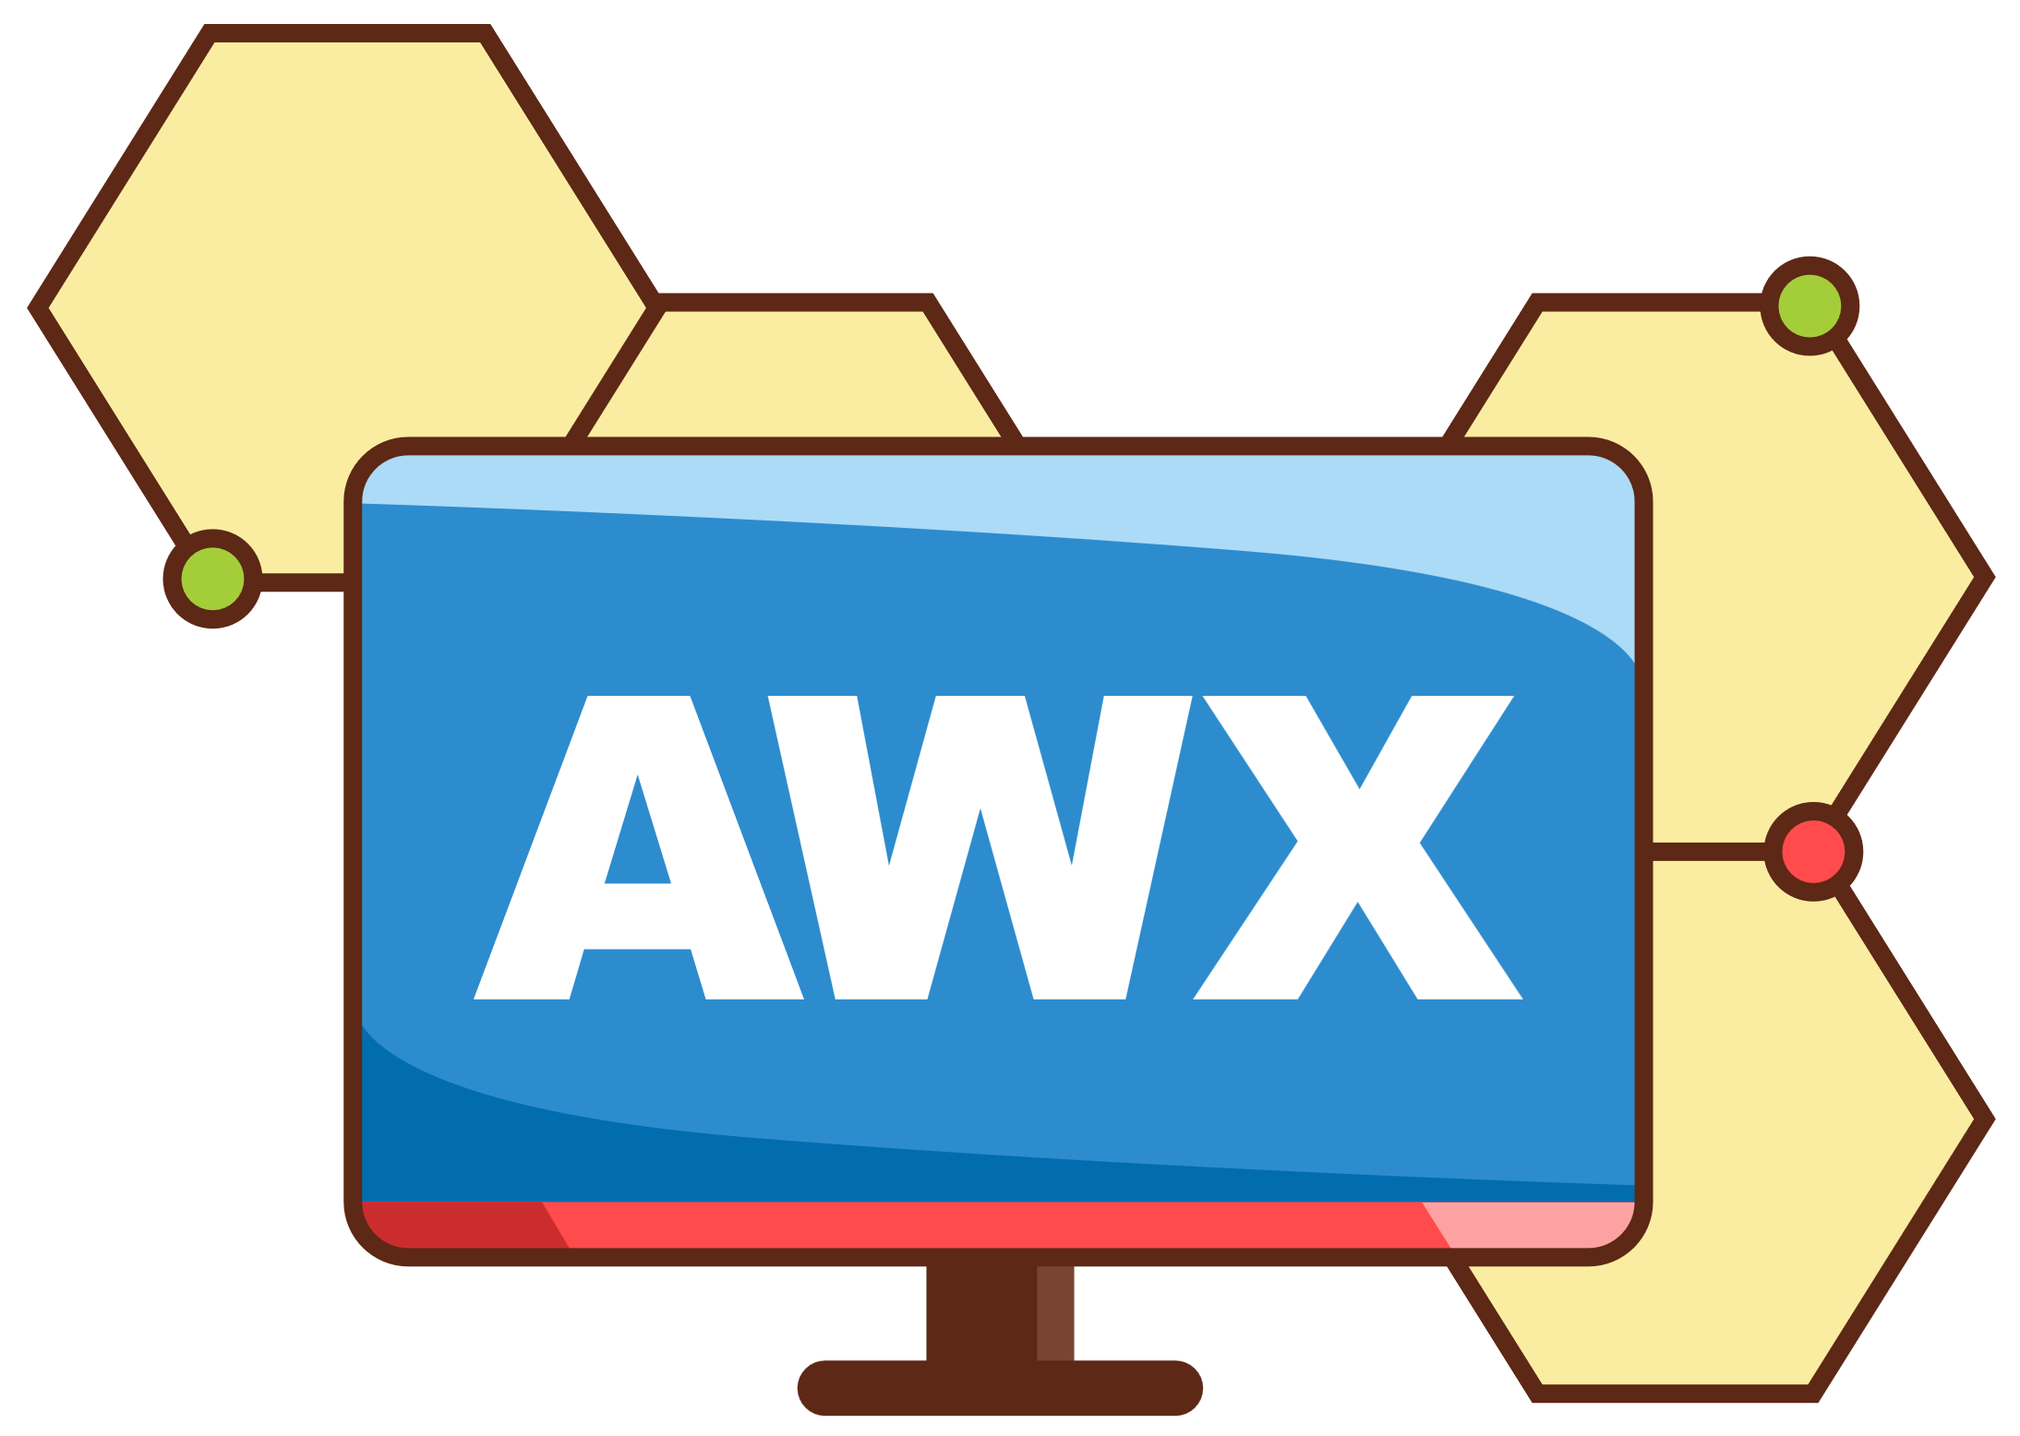
Tres Clústeres K8s
Servicios base
Herramientas y Staging
Servicios de Usuario
Containerd
Prioridad Critica
Cilium
Gitlab
Harbor
ArgoCD
AWX
Prioridad Alta
DNS
Jenkins
Servicios Pre
Prioridad Media
Container Storage Interface
Infra
Pre
Pro

Slide 8
Administración y observabilidad
Administración
Observabilidad
Logs
Kubectl
Fluentbit
ElasticSearch
Kibana
Interfaz de usuario
Métricas
Trazas
Openlens
Headlamp
Prometheus
Grafana
Jaeger

Slide 9
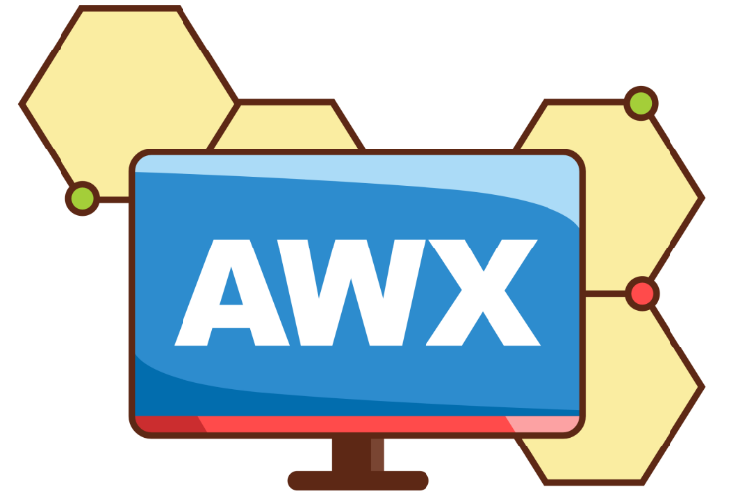
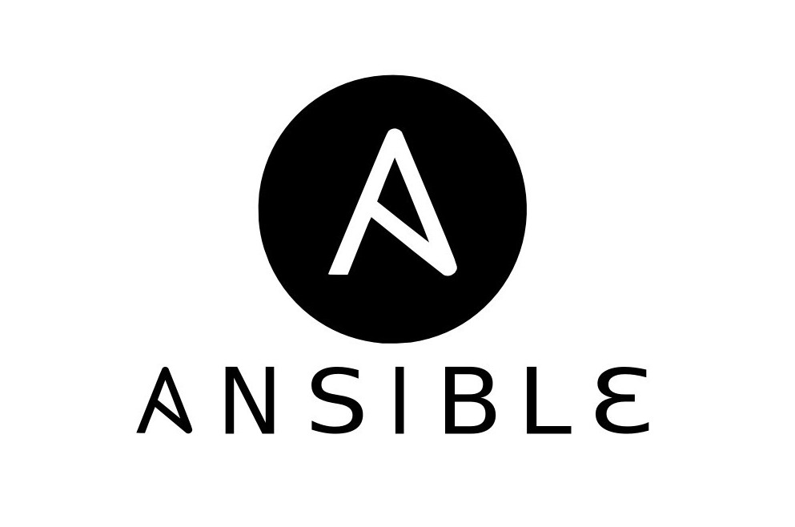
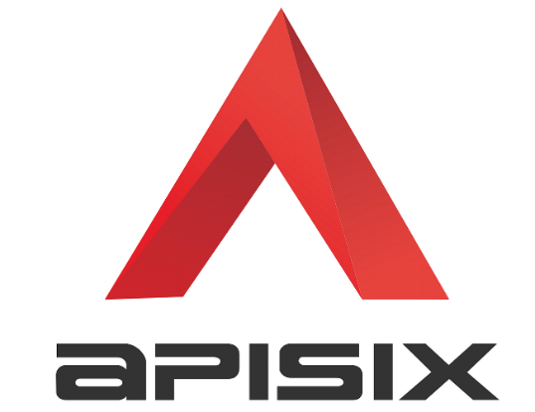
Seguridad
BP/27 Recomendaciones de seguridad en Kubernetes
Seguridad de acceso
Seguridad del software
Automatización seguridad y backup
Seguridad de Red
Análisis de código
Cilium
Proxy inverso seguro y TLS
Traefik
Escaneo de vulnerabilidad
Trivy
Gateway API seguro

Slide 10
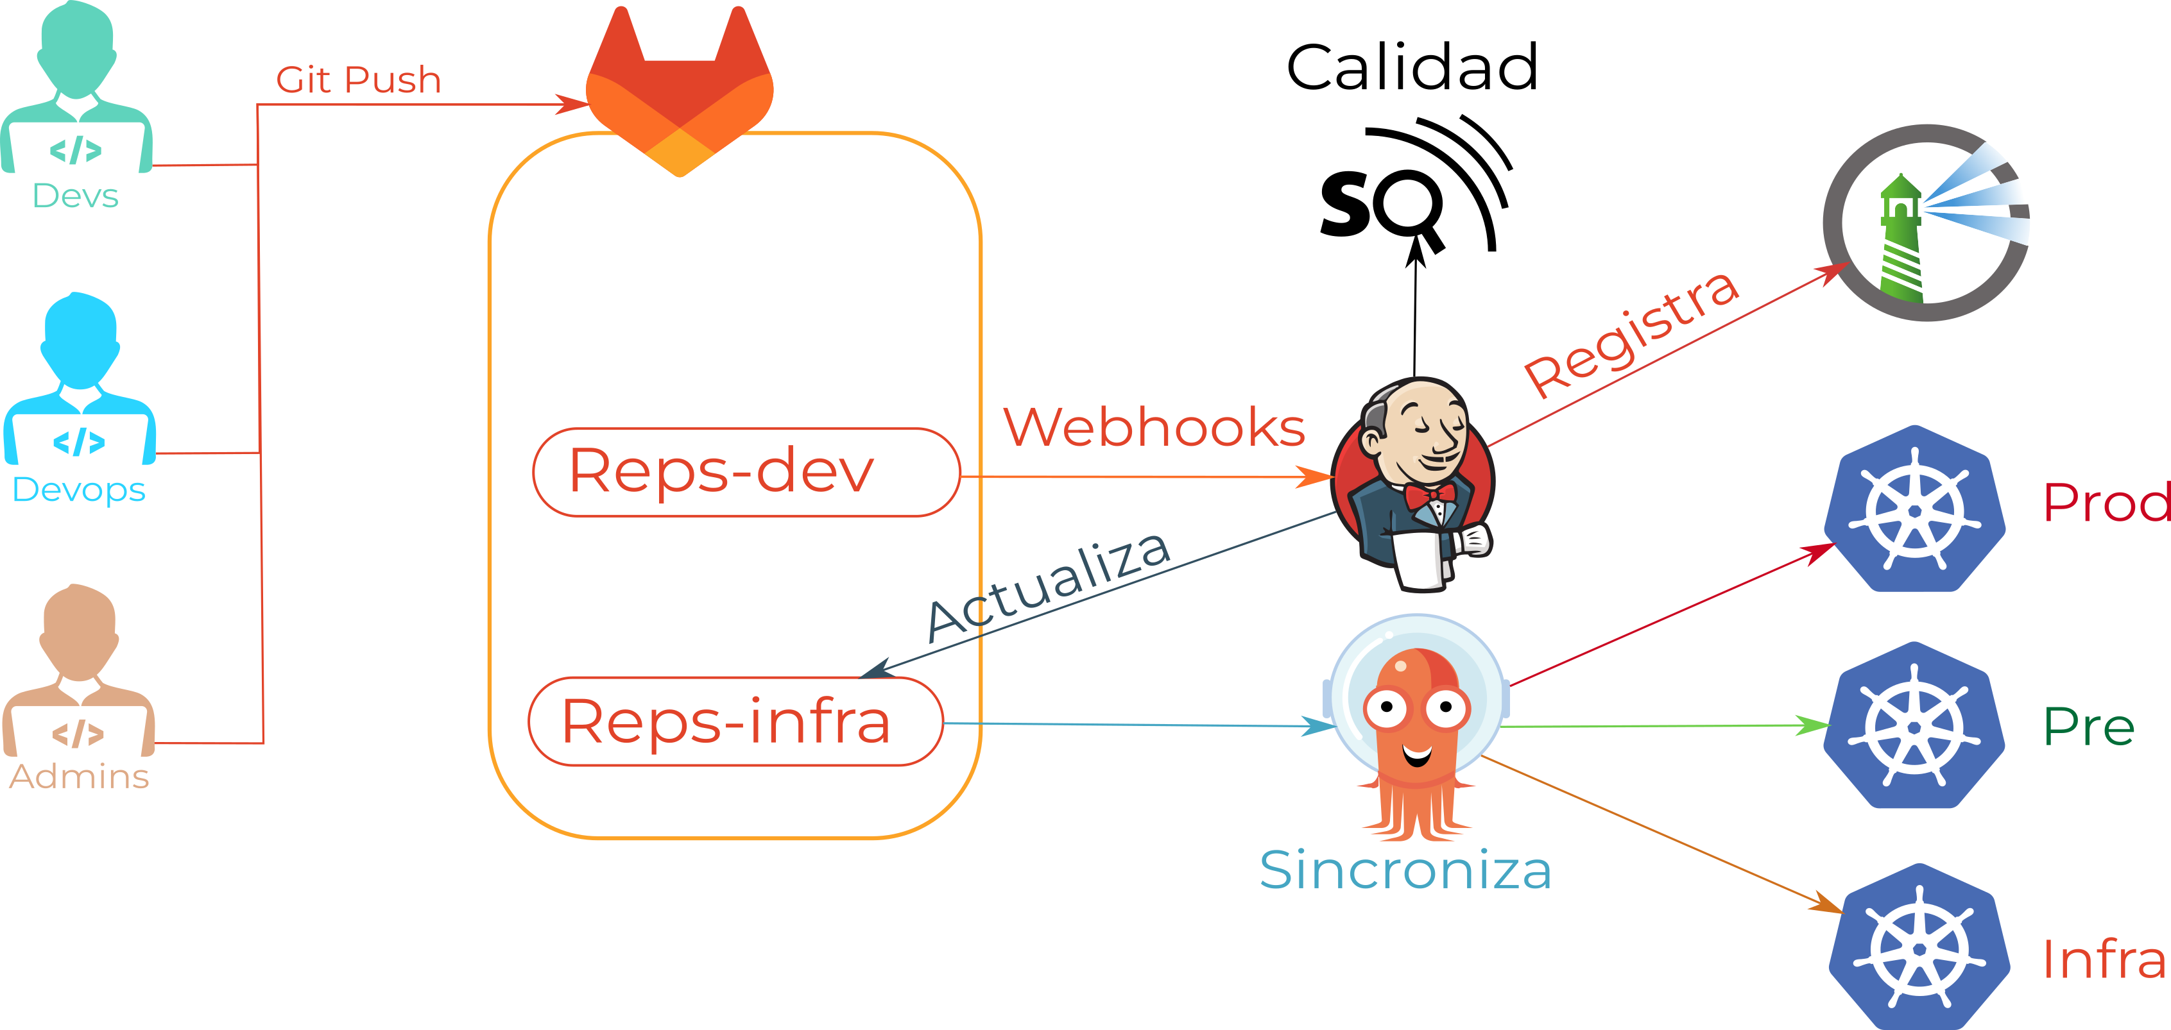
Implementando GitOps con Argo CD

Slide 11
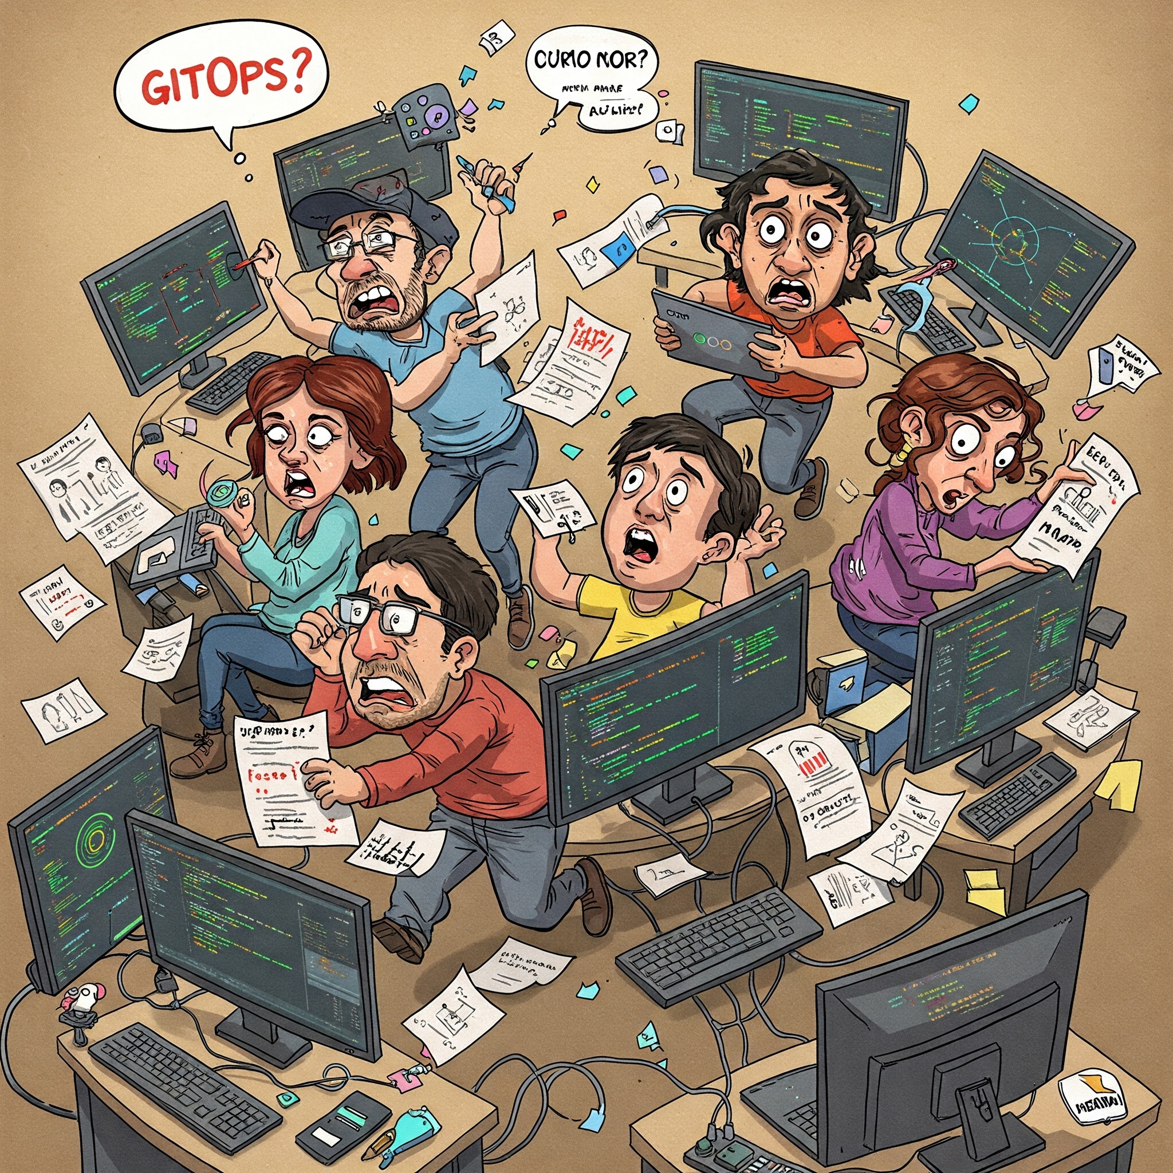
El reto de crear nuevos proyectos
Por cada nuevo servicio:
Configurar proyecto en Jenkins.
Configurar proyecto en SonarQube.
Crear Jenkinsfile inicial.
Crear manifiestos K8s base en el repo -infra.
Configurar Webhooks.
Registrar la App en Argo CD.
Crear 1 o 2 repos en GitLab.
Repetitivo, lento y propenso a errores

Slide 12
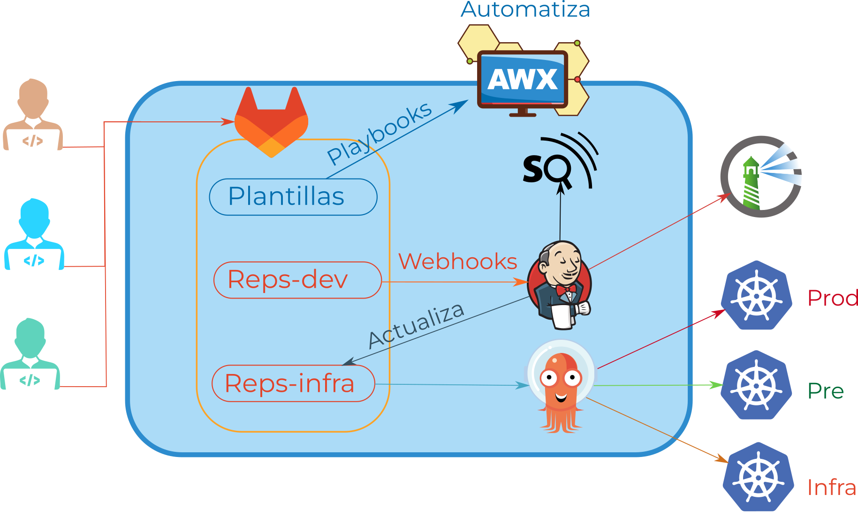
AWX + Ansible al rescate

Slide 13
Beneficios obtenidos
Escalabilidad:
Agilidad:
Consistencia y Fiabilidad:
Adaptación automática a la demanda.
Gestión automática de la criticidad de los servicios.
Eficiencia:
Automatización reduce drásticamente tareas manuales repetitivas.
Optimización del uso de recursos.
Menos errores humanos en despliegues.
Mayor velocidad en nuevas funcionalidades o corregir errores.
Capacidad de experimentar más rápidamente.
Control de versiones de software, infraestructura y configuración
Despliegues automatizados, autoreparación,…
Estandarización
Reducción de costes
Notes:
Picos de matricula observamos como lo hace solo, no intervenimos
Ahora de cpu y memoria
Cambiar versión de software en modificar un fichero de texto
Estamos contentos como funciona y en el apagon por prudencia, reiniciamos los clusters y seguimos funcionando

Slide 14
Próximos pasos
Elasticidad del propio cluster
Mejorar la gestión multicluster
Gestión de costes
Adoptar nuevas funcionalidades de Kubernetes
Serverless
Chaos engineering
Service mesh (por ahora no)
Portales para desarrolladores
etc.
Notes:
Hemos logrado mucho, pero este es un camino de mejora continua en un entorno tecnológico que evoluciona constantemente. Mirando hacia el futuro, tenemos varios Próximos pasos y áreas de enfoque para seguir optimizando nuestra plataforma.

Slide 15
Preguntas y agradecimiento
¡Muchas gracias!
Alejandro Alva​
aalva@ujaen.es
Juan Ramón Moral​
jmoral@ujaen.es

